Slide 1
САМЫЙ ЛУЧШИЙ ФИЛЬМ
О САМОМ КЛАССНОМ
КЛАССНОМ РУКОВОДИТЕЛЕ

Slide 2
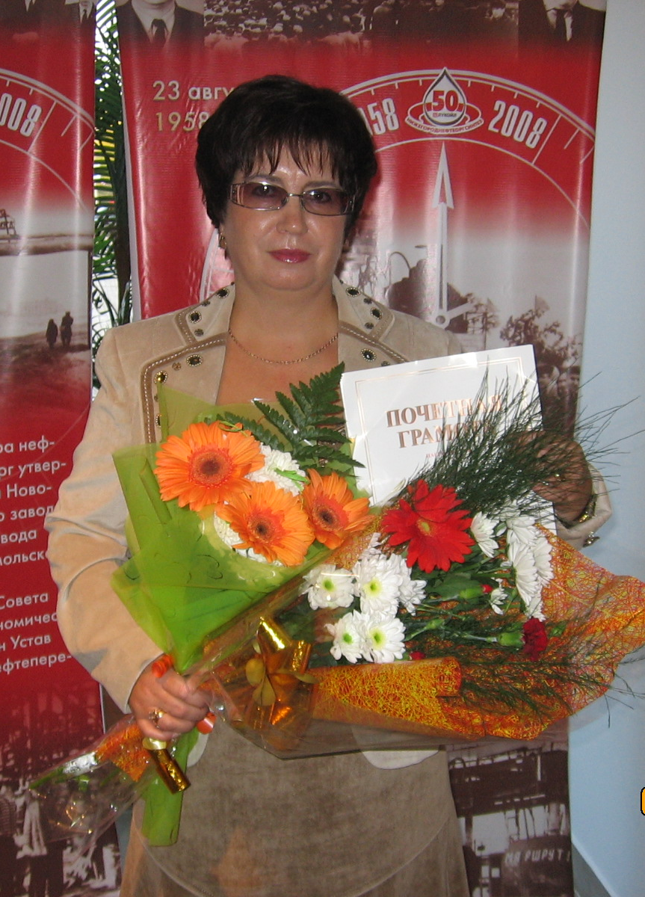
В главной роли –
Кучерук
Наталия
Анатольевна,
классный
руководитель
9г класса

Slide 3
ВОСПИТАТЕЛЬНАЯ СИСТЕМА
«ВПЕРЕД! В БУДУЩЕЕ!»
Девиз:
«заботимся
о настоящем –
думаем
о будущем!»

Slide 4
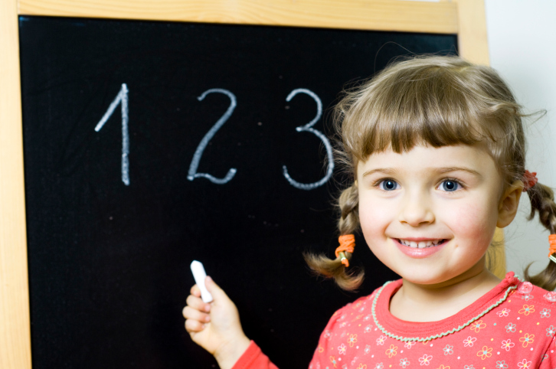

Slide 5
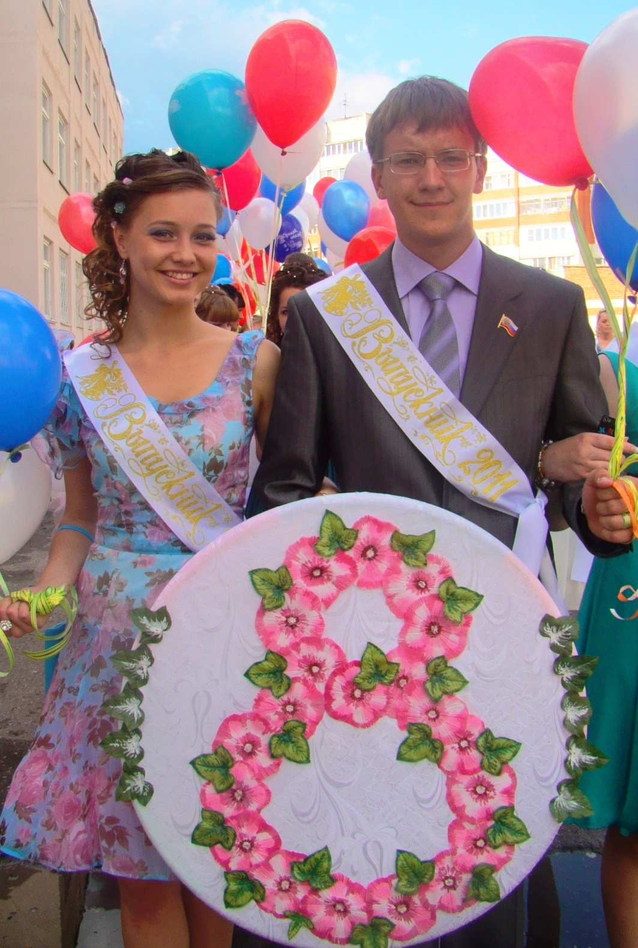

Slide 6
ВОСПИТАТЬ ЧЕЛОВЕКА
Модуль:
«Идем
дорогою
добра!»

Slide 7
ВОСПИТАТЬ ЧЕЛОВЕКА
Модуль:
«Мы –
будущее
России»

Slide 8
ВОСПИТАТЬ ЧЕЛОВЕКА
Модуль:
«Живу
в обществе
и для
общества»

Slide 9
ВОСПИТАТЬ ЧЕЛОВЕКА
Модуль:
«Какие
труды –
такие
и плоды»

Slide 10
ВОСПИТАТЬ ЧЕЛОВЕКА
Модуль:
«Здоровье
- это
здорово»

Slide 11
ВОСПИТАТЬ ЧЕЛОВЕКА
Модуль:
«Моя семья
– мое
богатство»

Slide 12
ВОСПИТАТЬ ЧЕЛОВЕКА
Модуль:
«Я – частица
природы»

Slide 13
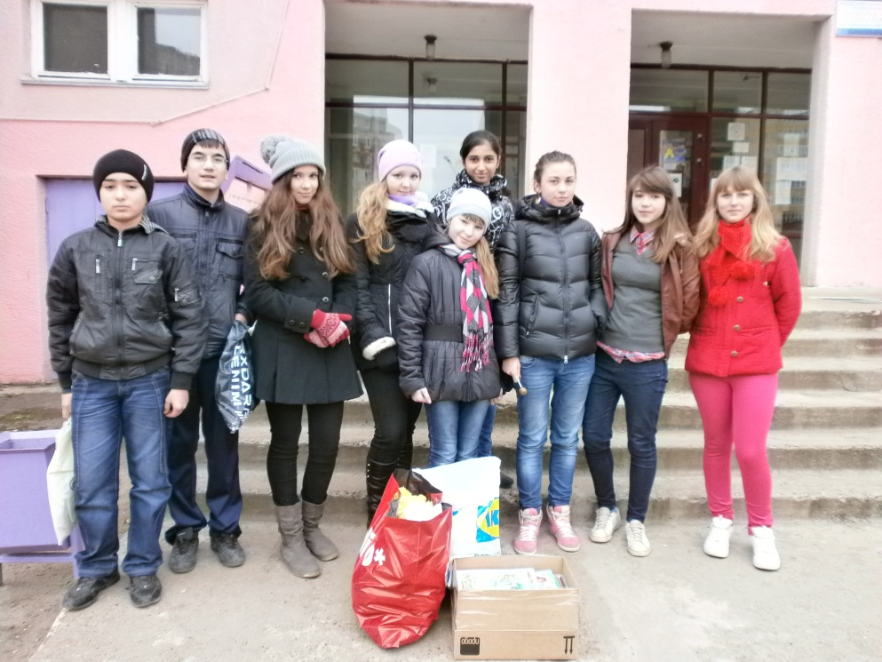
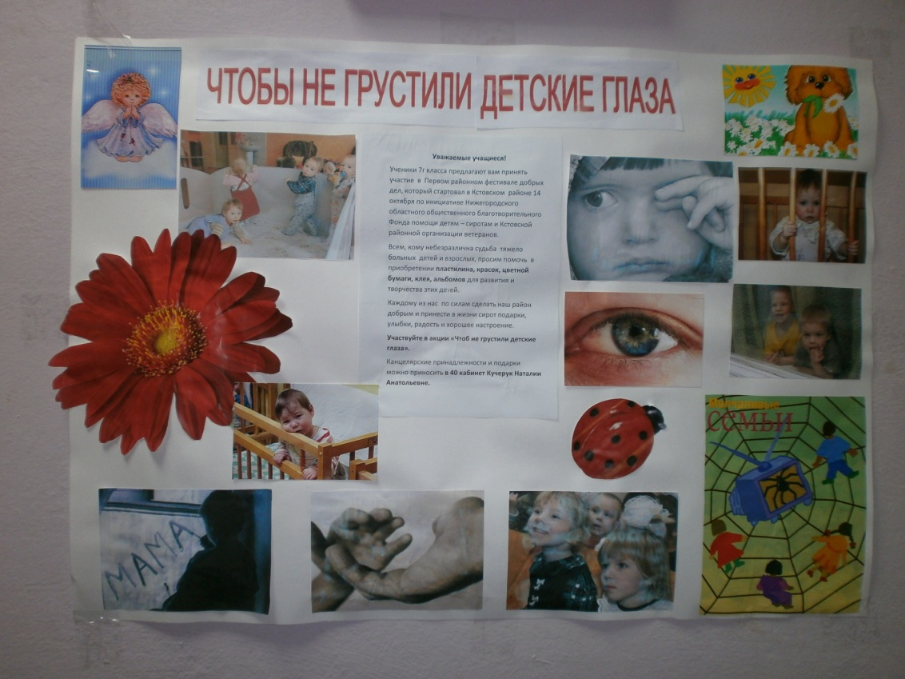

Slide 14
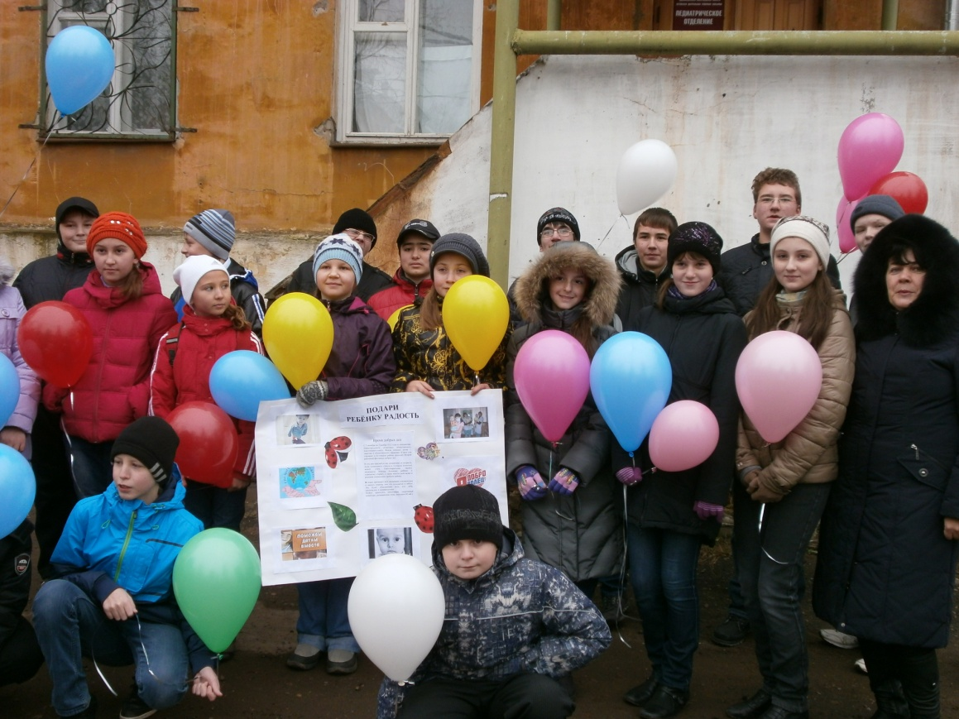
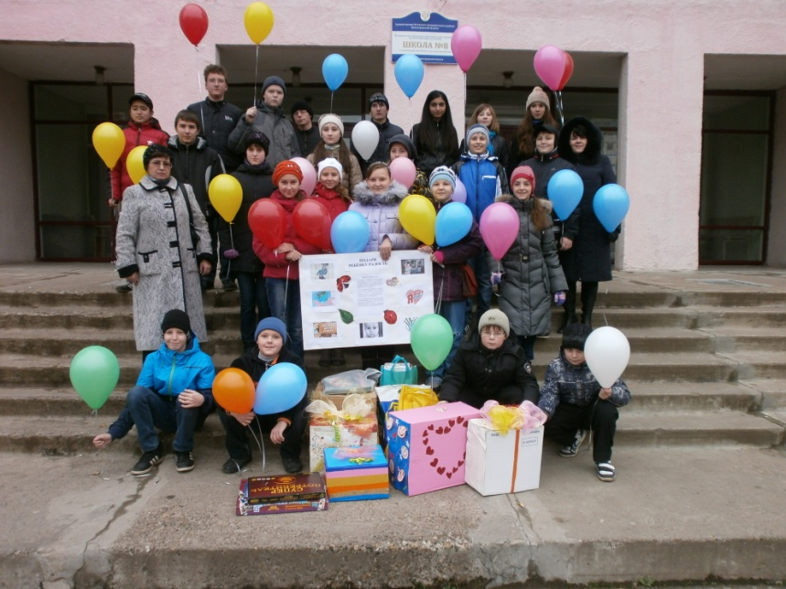
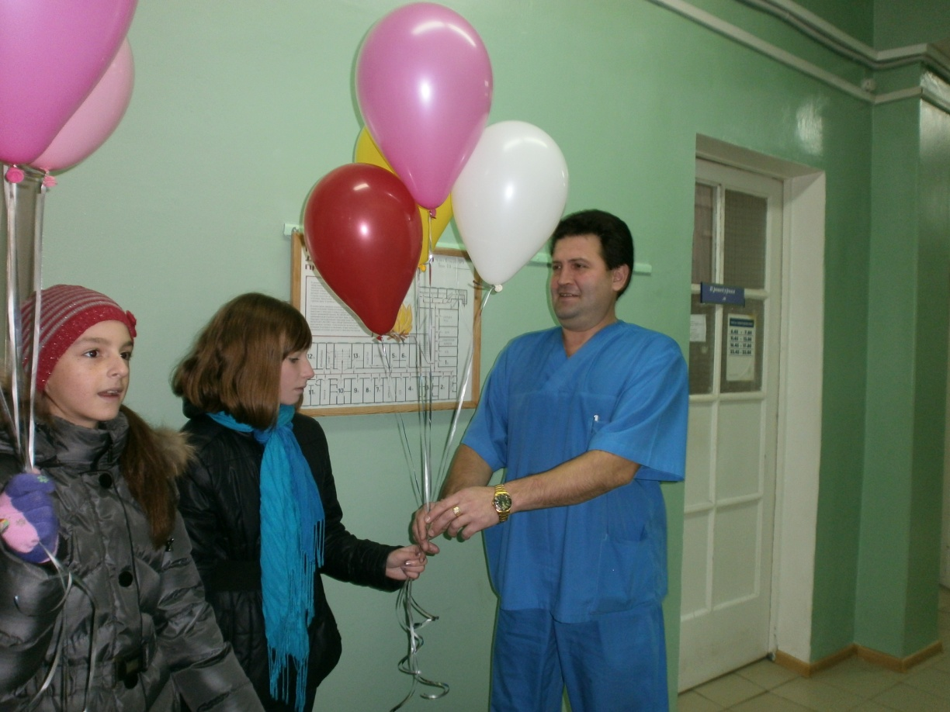
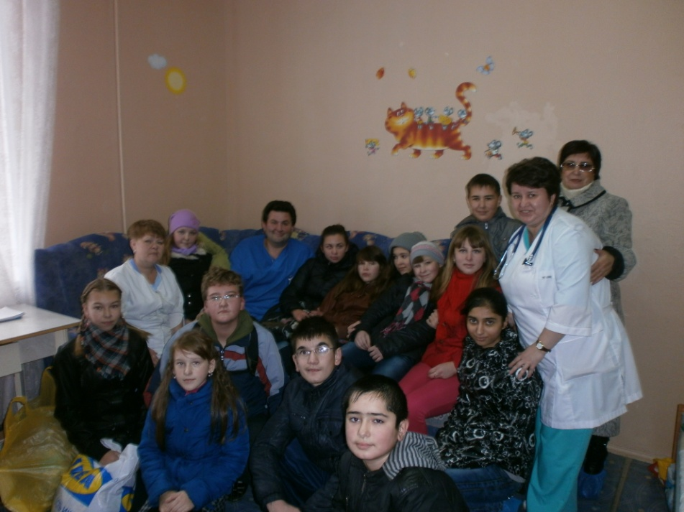

Slide 15
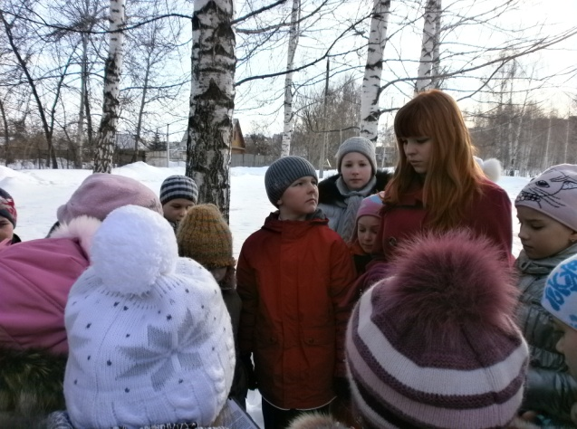
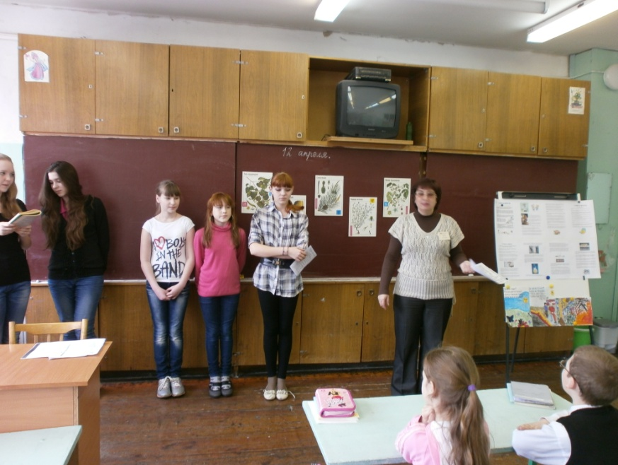
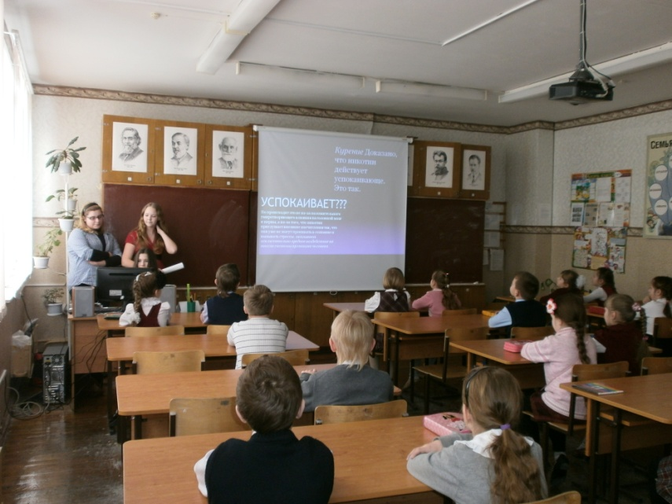
ШЕФСКАЯ ПОМОЩЬ МЛАДШИМ КЛАССАМ,
АКЦИИ, ПРОВЕДЕНИЕ КЛАССНЫХ ЧАСОВ ПО ПРОФИЛАКТИКЕ ВРЕДНЫХ ПРИВЫЧЕК

Slide 16
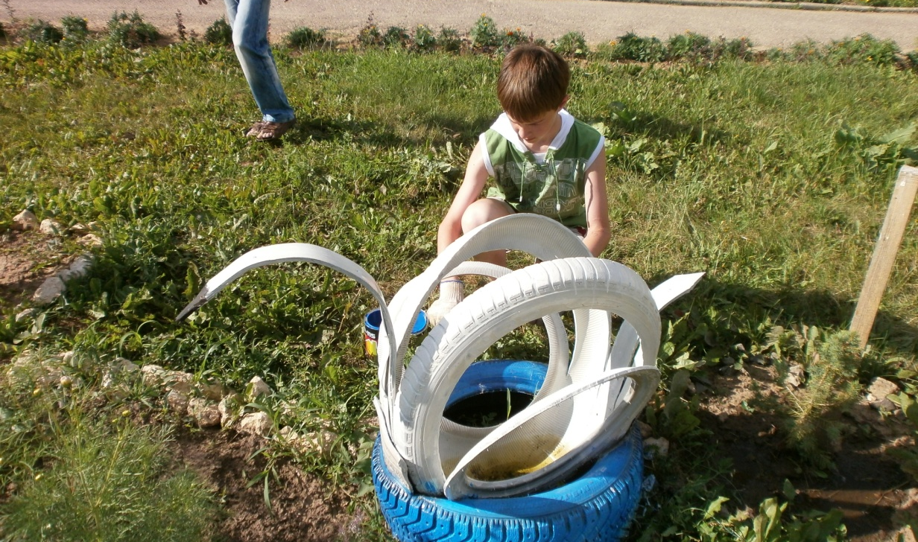
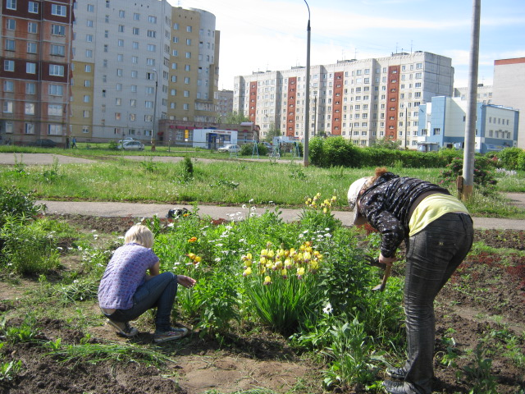
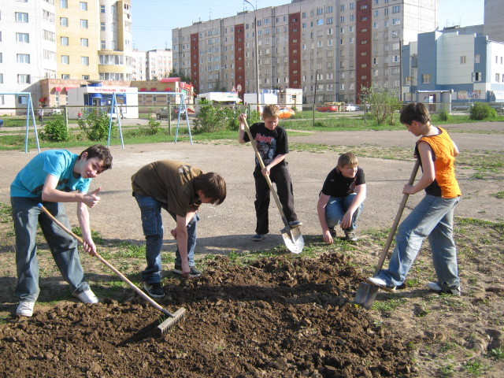
БЛАГОУСТРОЙСТВО ПРИШКОЛЬНОЙ ТЕРРИТОРИИ, ТРУДОВАЯ ПРАКТИКА НА ПРИШКОЛЬНОМ УЧАСТКЕ

Slide 17
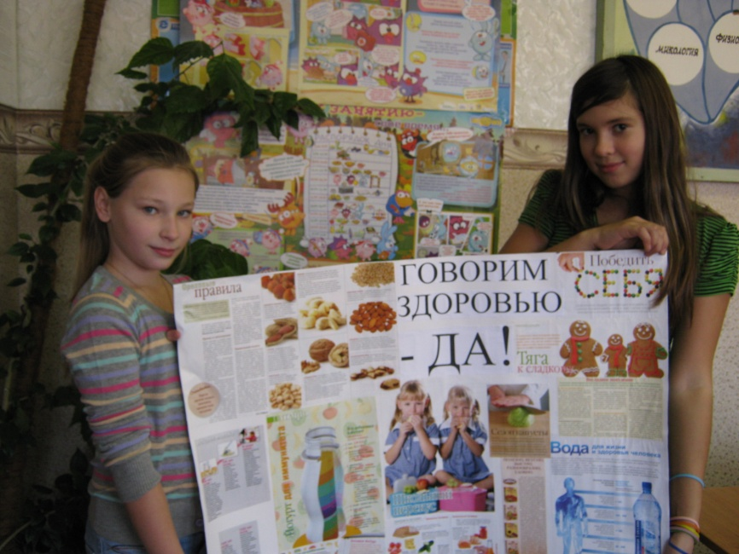
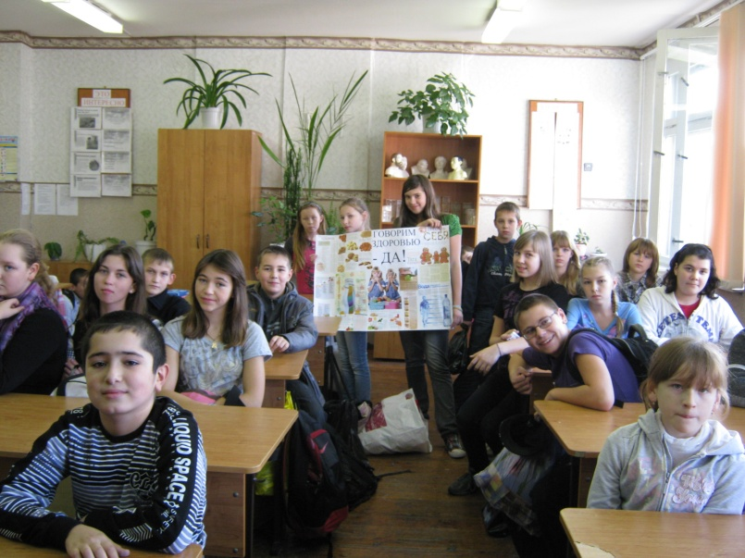
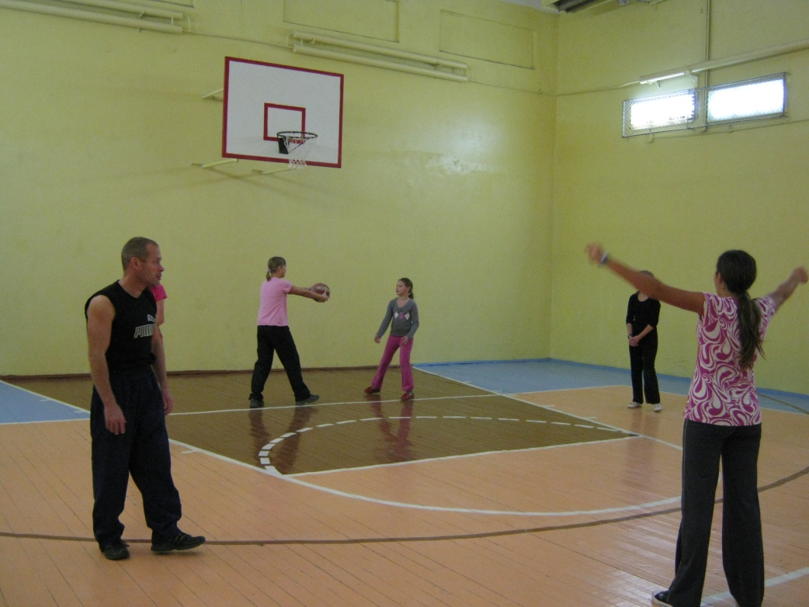
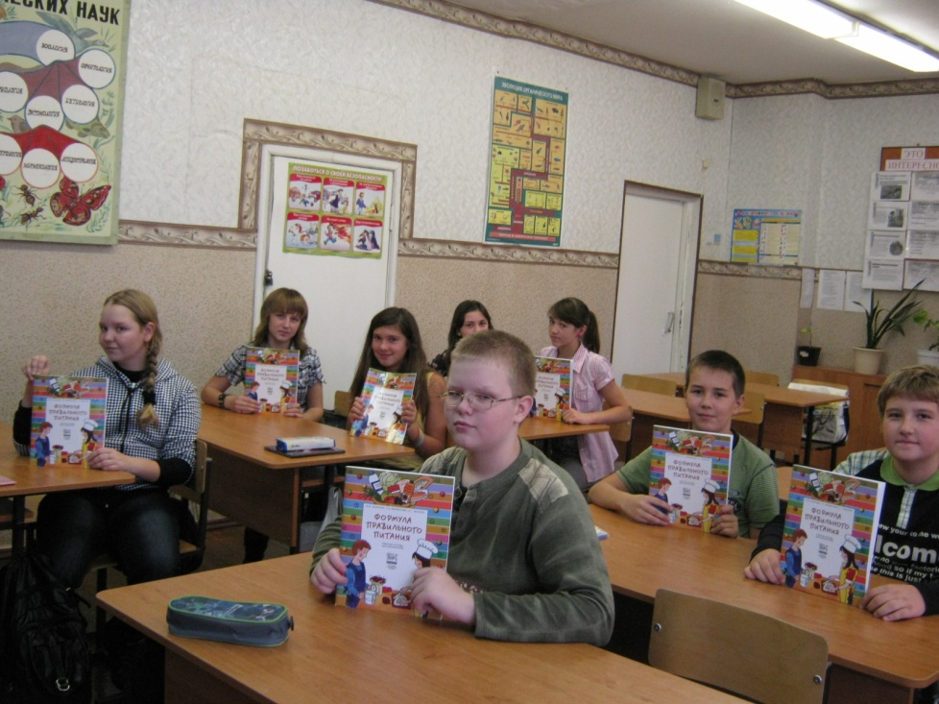
ЕЖЕГОДНОЕ УЧАСТИЕ В РАЙОННОМ И ОБЛАСТНОМ КОНКУРСЕ «РАЗГОВОР О ПРАВИЛЬНОМ ПИТАНИИ», АКЦИИ «ГОВОРИМ ЗДОРОВЬЮ «ДА», СПОРТИВНЫЕ МЕРОПРИЯТИЯ

Slide 18
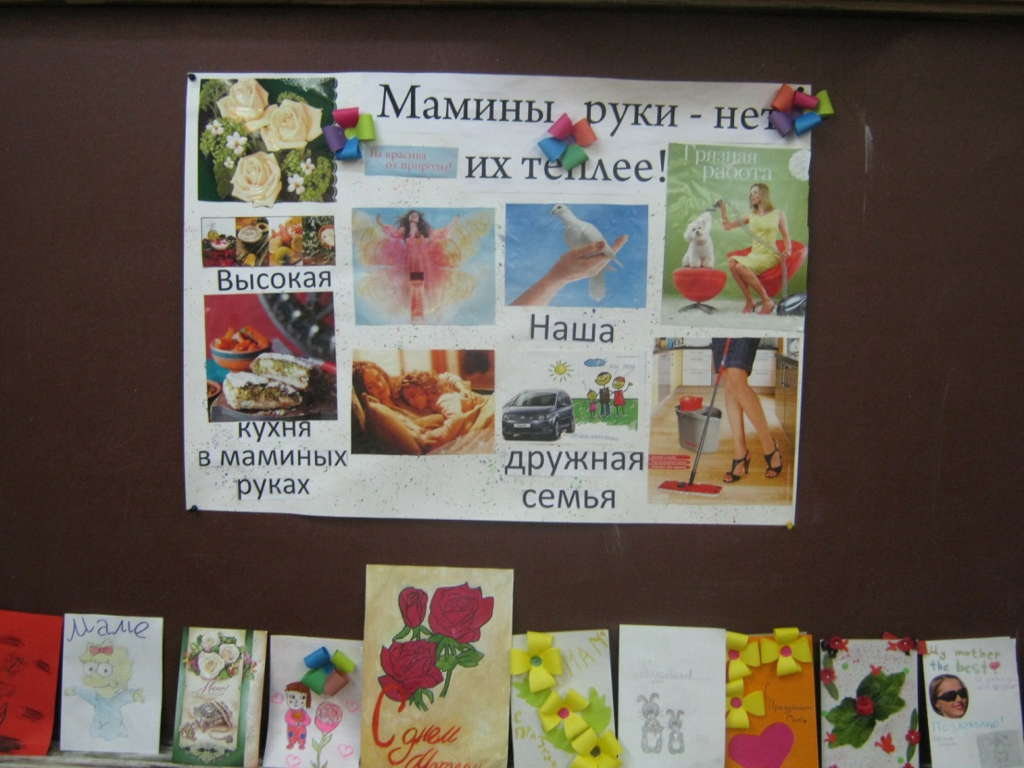
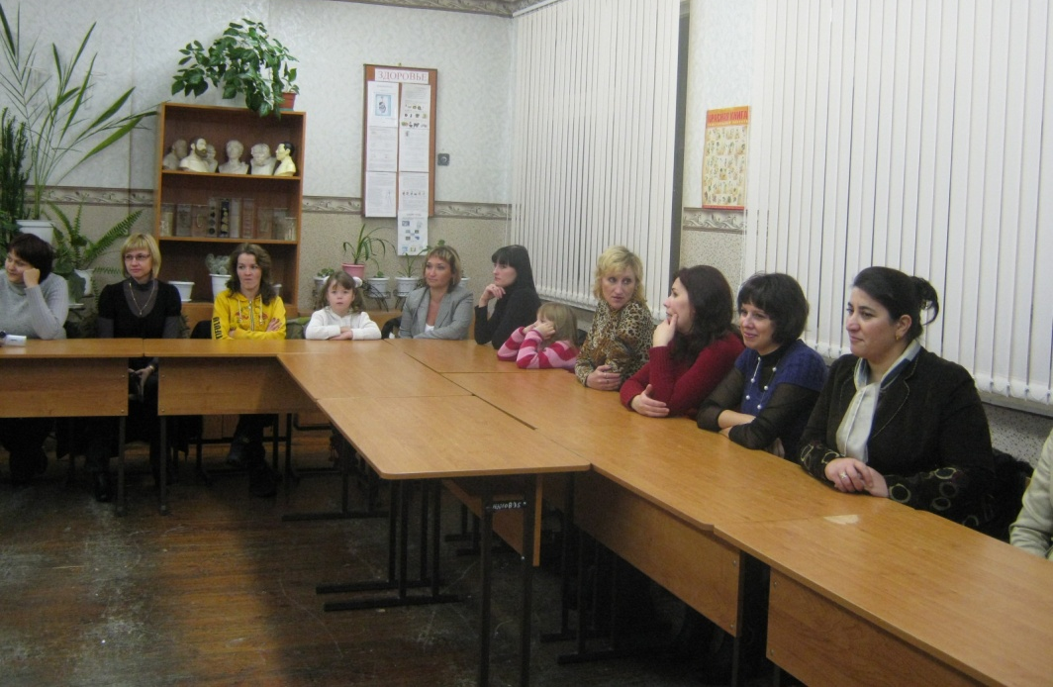
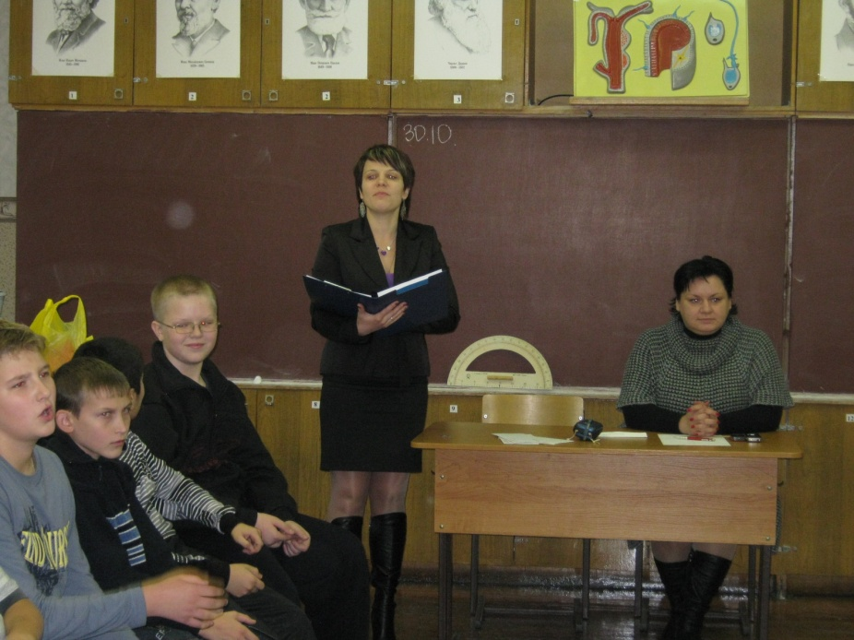
ДЕТСКО-РОДИТЕЛЬСКИЕ КОНФЕРЕНЦИИ,
ДЕТСКО-СЕМЕЙНЫЕ ПРАЗДНИКИ, СОВМЕСТНЫЕ МЕРОПРИЯТИЯ, ПОХОДЫ

Slide 19
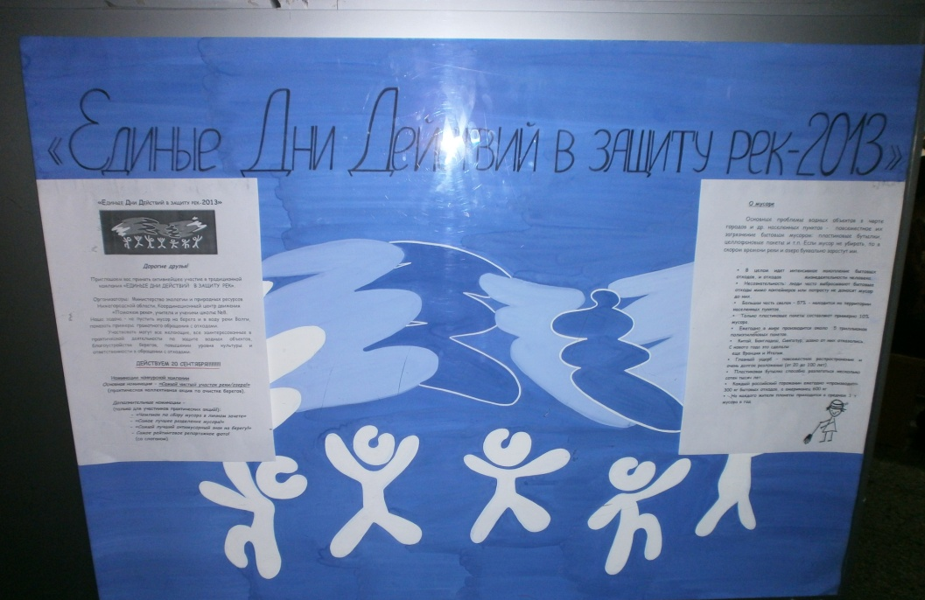
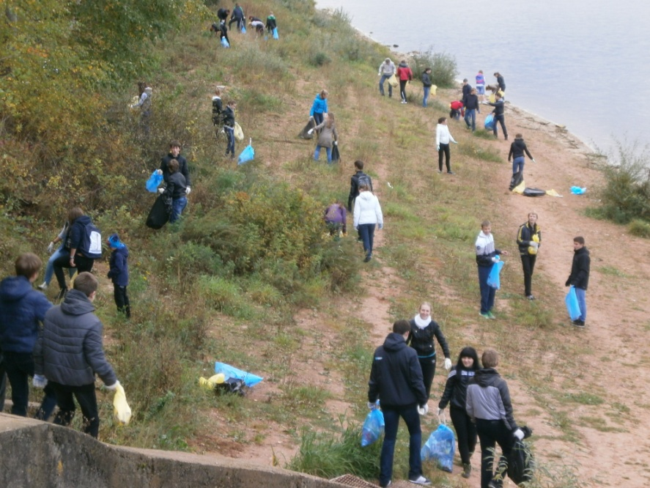
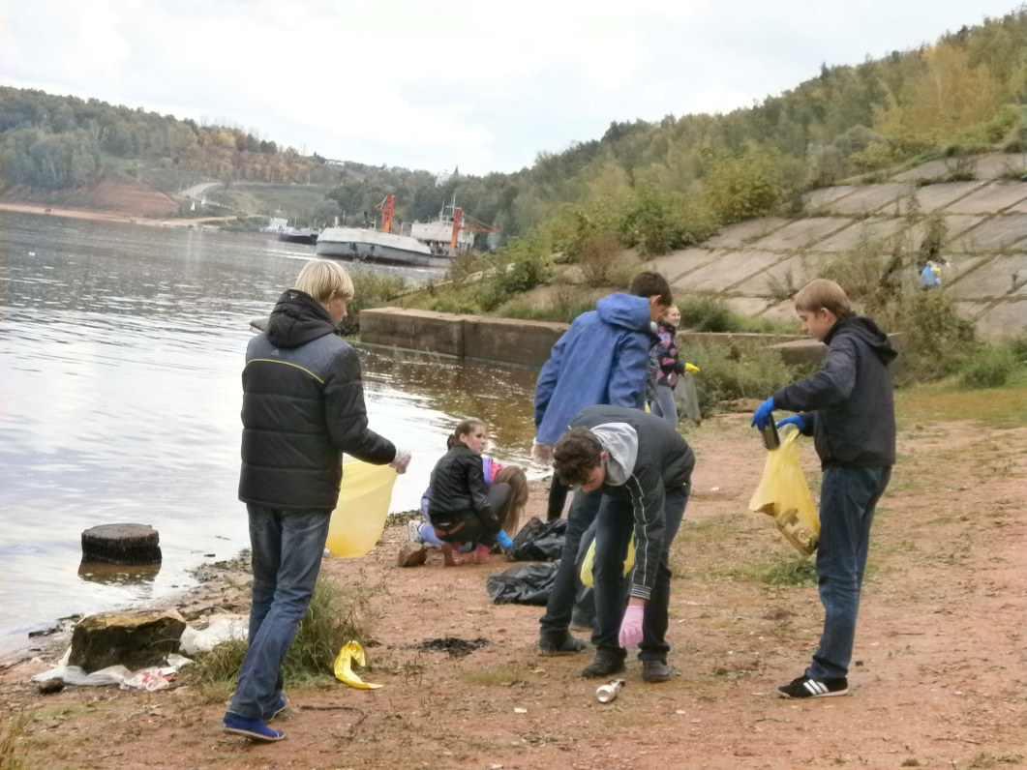
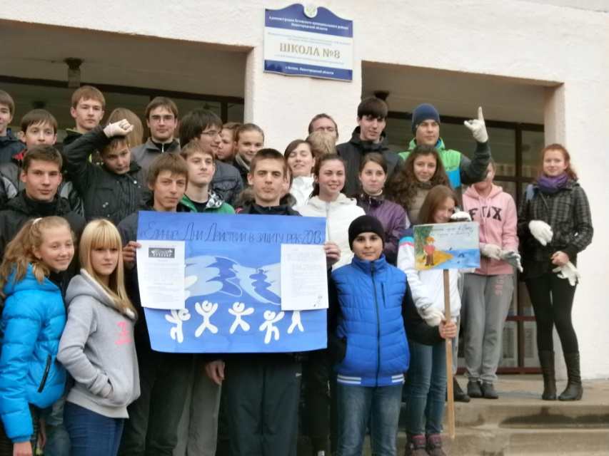
ЭКОЛОГИЧЕСКИЕ АКЦИИ И ПРОЕКТЫ

